Slide 1
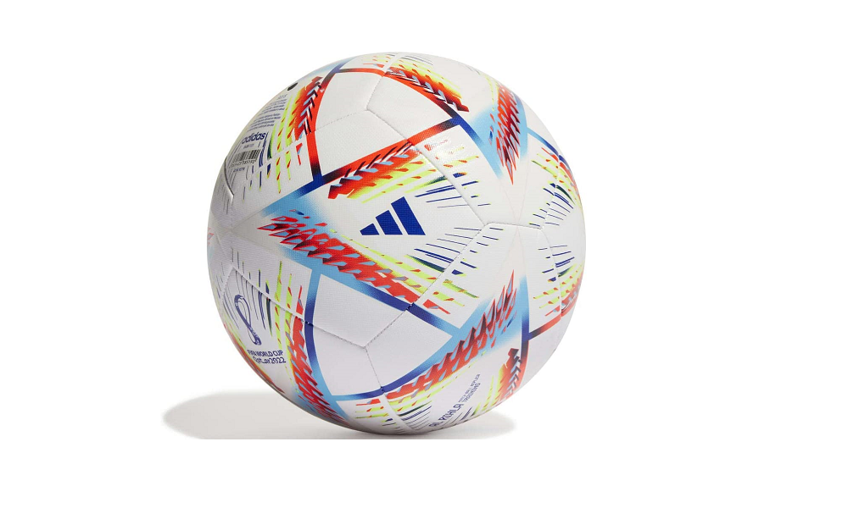

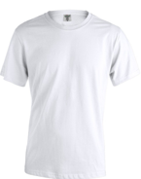




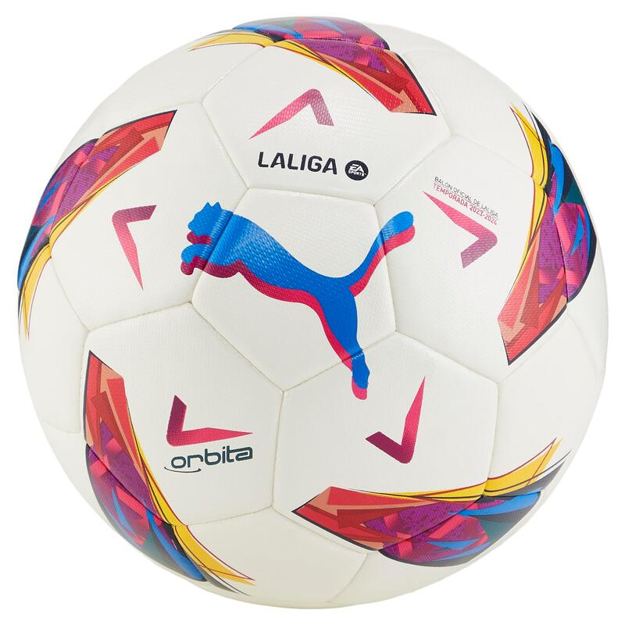


FASE DE GRUPOS
TARJETAS DE CONSUMO
BALONES DE FUTBOL
CAMISETAS CONMEMORATIVAS COPA AMÉRICA

Slide 2

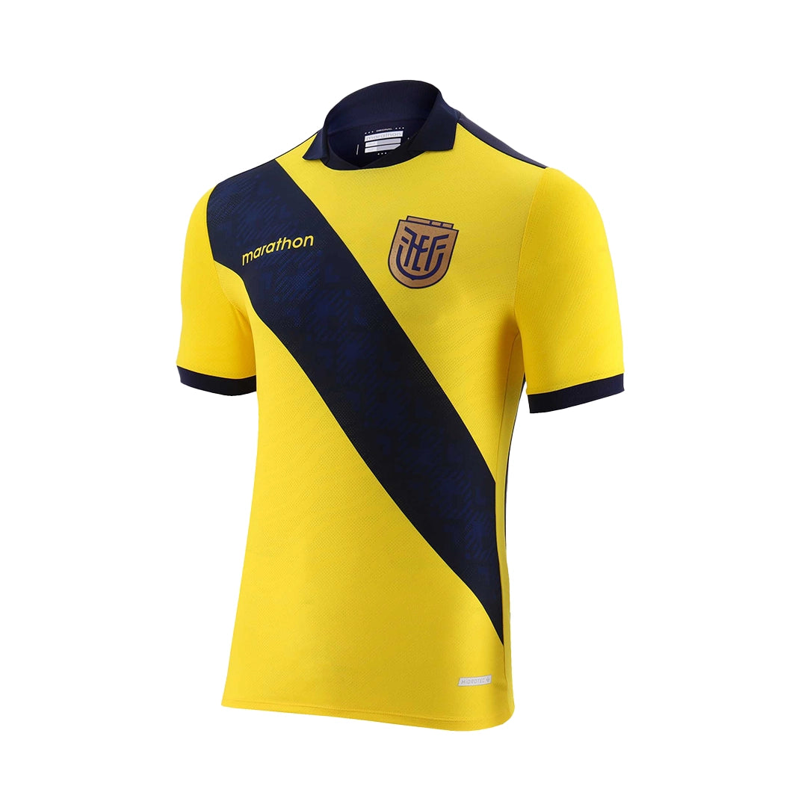
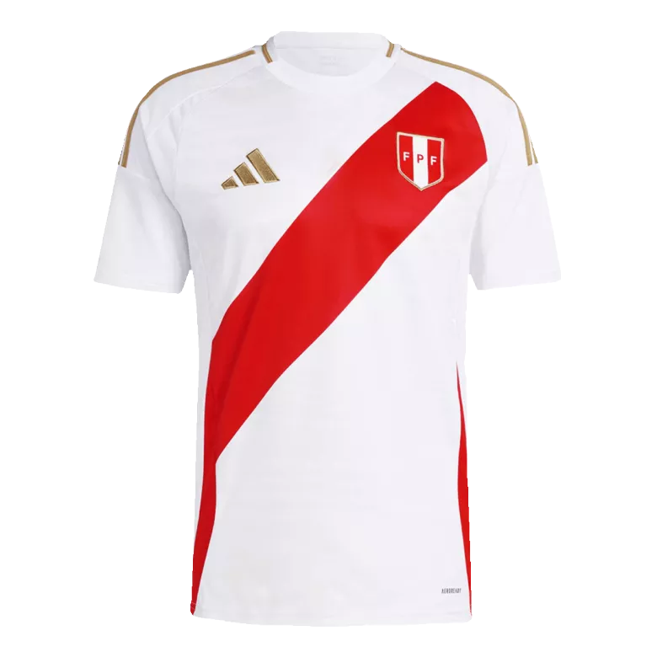
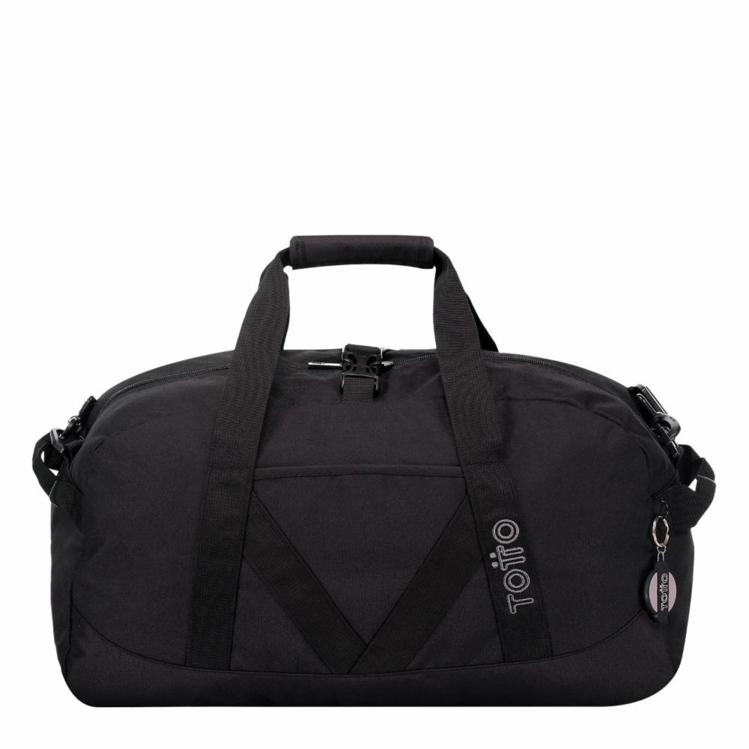
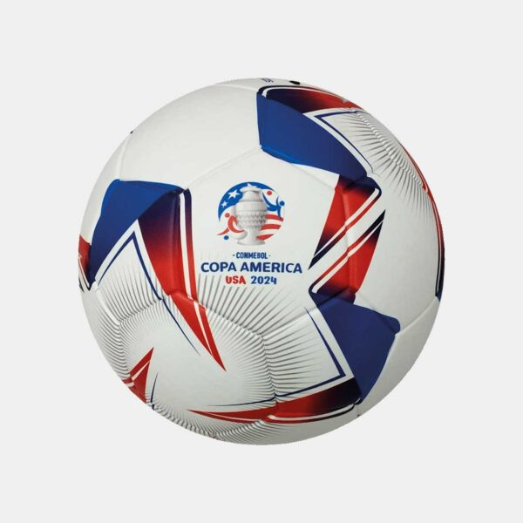
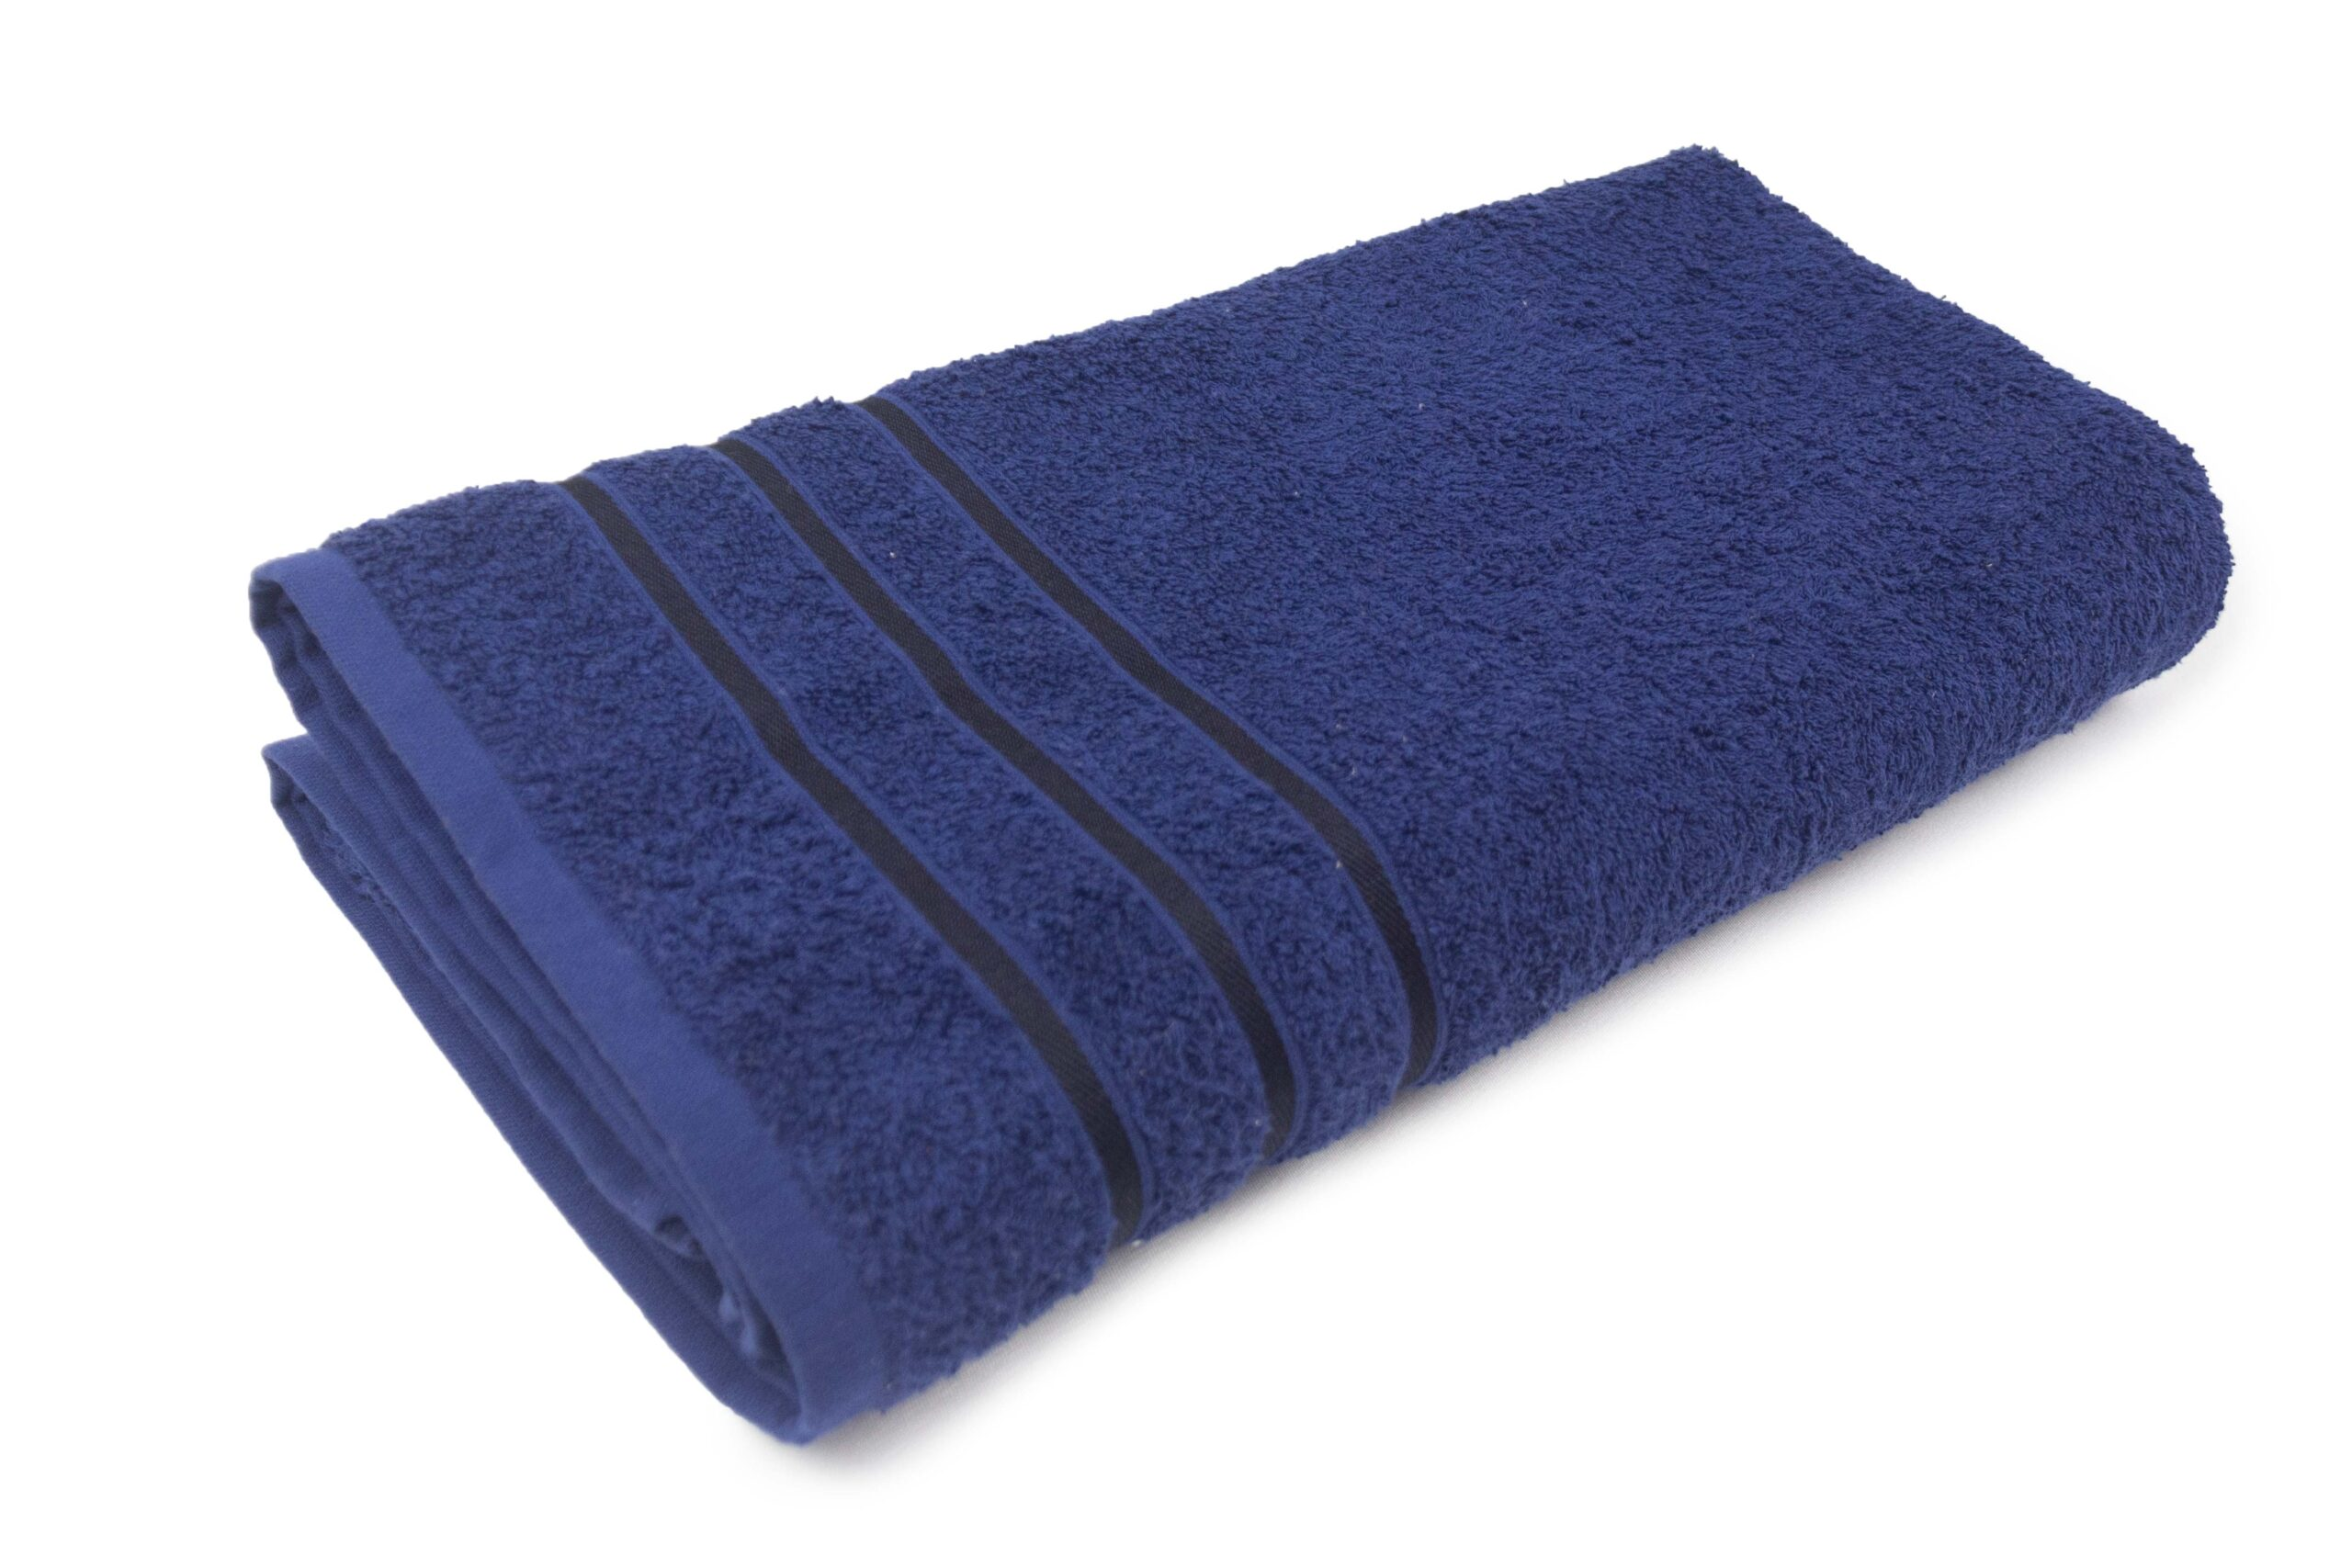
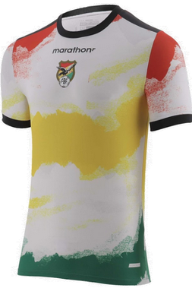
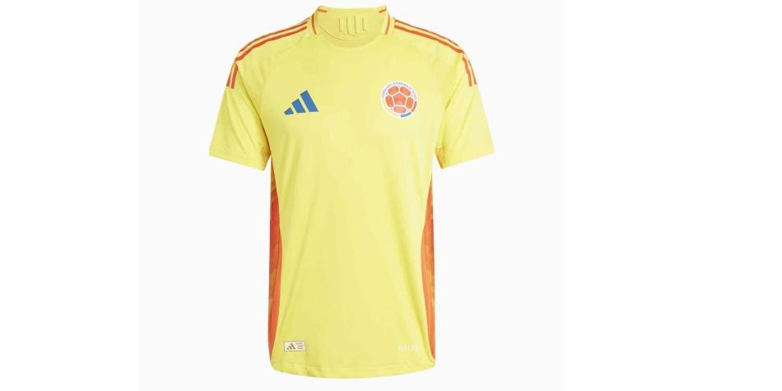
CUARTOS DE FINAL
MALETIN DEPORTIVO
CAMISETA OFICIAL DE SELECCIÓN
BALÓN OFICIAL DE COPA AMERICA

Slide 3
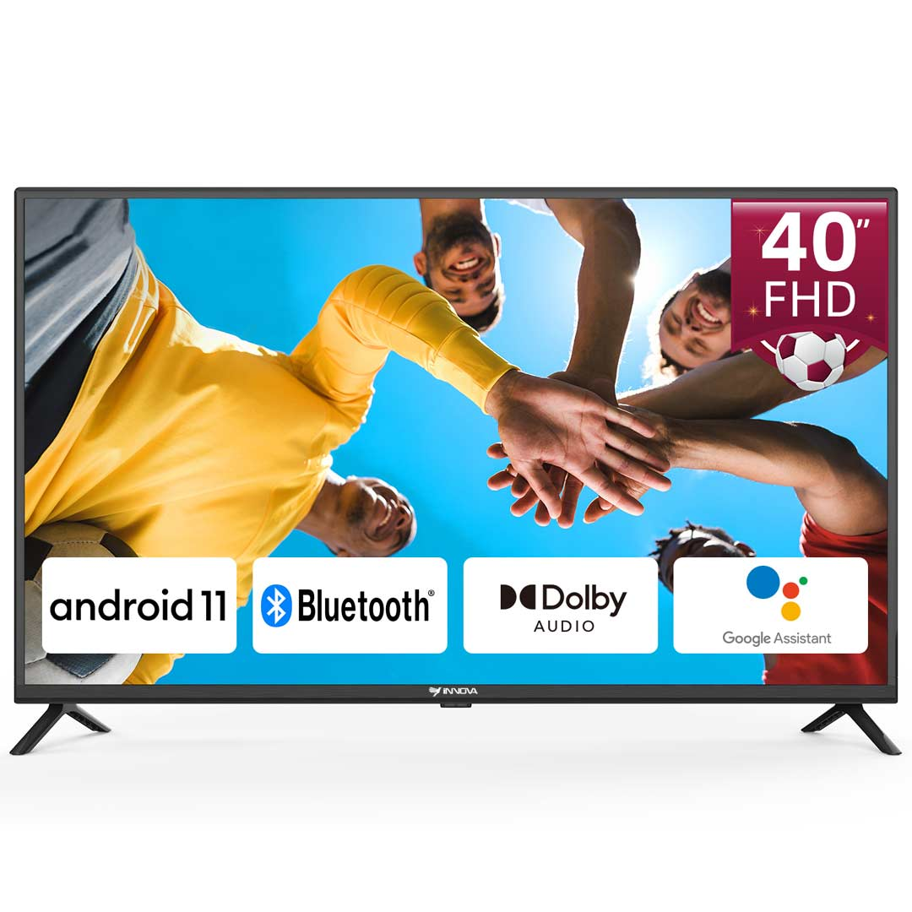
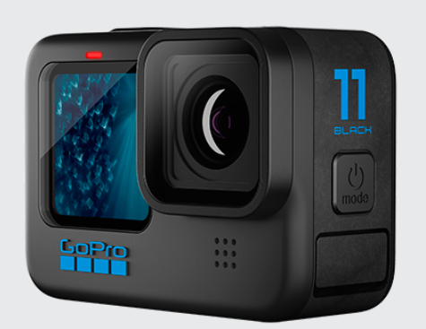
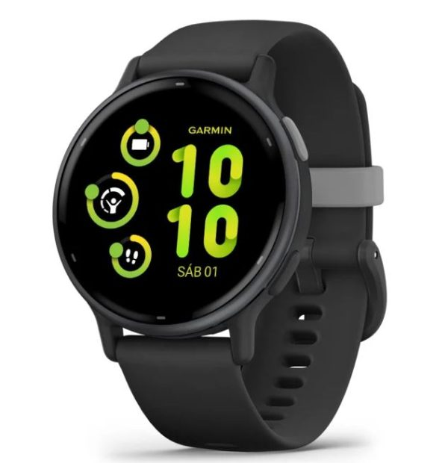
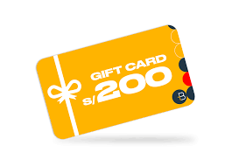
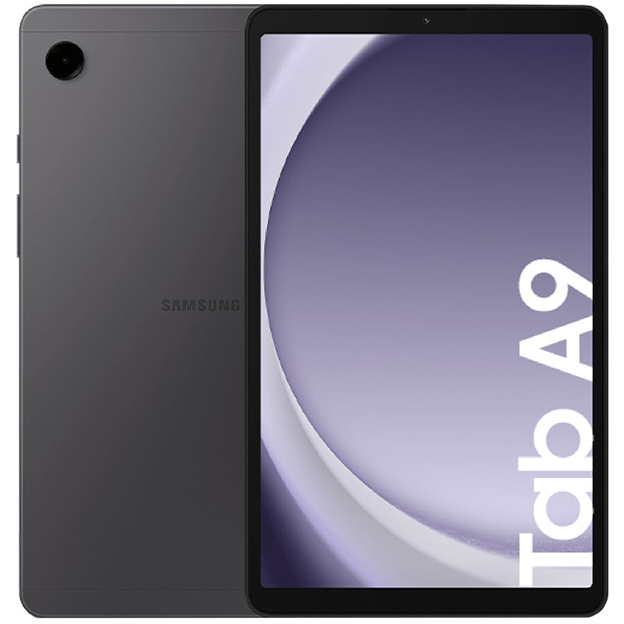
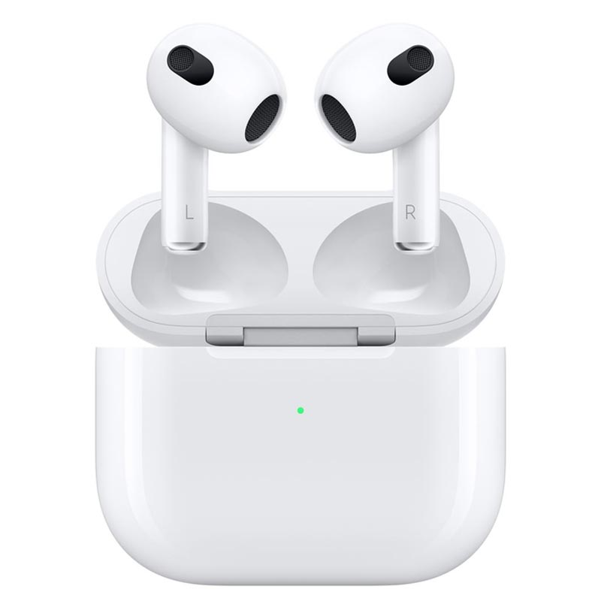
SEMIFINAL Y FINAL
1 GO PRO
RELOG INTELIGENTE GARMIN
TV 40”
GIFT CARD 200 Y CUPÓN SORTEO FINAL ESPECIAL DE PREMIO SUR AMÉRICA
TABLET
AIR PODS

